Slide 1
热烈庆祝中国共产党成立100周年
党史学习分享

Slide 2
https://www.PPT818.com/
红岩精神内涵
01
红岩石人物
CONTENTS
02
红岩文化
03

Slide 3
第一部分
红岩精神内涵
PART ONE

Slide 4
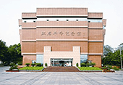
红岩精神是什么？
红
岩
精
神
红岩精神是在抗日战争、解放战争时期以周恩来同志为首的中共中央南方局和八路军办事处在歌乐山麓、嘉陵江畔与反动势力作斗争，争取民族独立和人民解放的斗争实践中，用热血与生命锤炼、培育、形成的崇高革命精神
基本内涵：
崇高思想境界、坚定理想信念、巨大人格力量、浩然革命正气

Slide 5
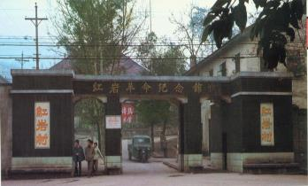
红岩精神的实践来源
红
岩
精
神
从抗日战争时期到解放战争初期
红岩精神贯穿于南方局从抗日战争时期到解放战争初期，在国统区充满艰难险阻的斗争历程之中。
红岩精神的产生，与中国共产党所处的历史背景和抗日民族统一战线直接相连，与中共中央南方局所处的特殊环境、所进行的特殊的斗争紧密相关。

Slide 6
红岩精神内涵
刚柔相济，锲而不舍的政治智慧 “出淤泥不染，同流不合污”的政治品格 以诚相待，团结多数的宽广胸怀 善处逆境，宁难不苟的英雄气概

Slide 7
红岩精神内涵
刚柔相济，锲而不舍的政治智慧
皖南事变是抗日战争期间国民党发动的第二次反共高潮。周恩来等人冷静地分析抗战全局和国共合作形势，表示“我要坚持到最后”。他要撤往延安的同志“转告毛主席，我们坚决同国民党顽固派斗争到底！”

Slide 8
红岩精神内涵
“出淤泥不染，同流不合污”的政治品格
当时来讲，国统区是一潭“淤泥”，周恩来曾经多次告诫南方局同志和从事秘密工作的党员，要做到“同流不合污”。这种“六月风荷”的政治品格，是以周恩来为代表的共产党人，在国统区恶劣艰险的政治环境下开展党的工作的显著特点，是南方局对党的建设、统战工作、群众工作的创新。

Slide 9
红岩精神内涵
以诚相待，团结多数的宽广胸怀
在对国统区群众做工作时，始终与群众在一起，保存党的组织，保存党的力量。南方局制定了“勤学、勤业、勤交友”和“职业化、社会化、合法化”的政策，指示地下党的同志要设法深入社会，独立工作，埋头苦干，通过自己的实际行动启发群众、教育群众、团结群众。

Slide 10
红岩精神内涵
善处逆境，宁难不苟的英雄气概
抗战时期和解放战争初期，中央南方局始终处在极其险恶的政治环境中，他们善处逆境，勇于牺牲，在艰难的局面中开拓，展示了中国共产党人的风采。

Slide 11
红岩精神历史地位
共产主义精神
民族精神
时代精神
红岩精神是共产主义精神、民族精神、时代精神的结晶及其在抗日战争时期国统区的特殊表现形式，是中国共产党优良传统与作风在特定历史环境中的体现，也是中华民族的宝贵精神财富。

Slide 12
第二部分
红岩人物
PAR Two
Notes:
https://www.ypppt.com/

Slide 13
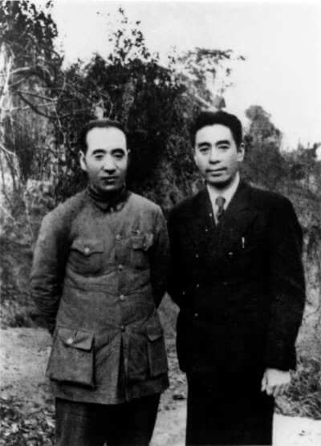
红岩人物
周恩来
原籍浙江绍兴，生于江苏淮安，中国共产党、中国人民解放军、中华人民共和国的缔造者之一。抗日战争爆发后，作为中共中央的代表到国民党统治区中心同国民党最高当局谈判，开展抗日民族统一战线工作
1938年底，周恩来以中共代表、国民政府军事委员会政治部副部长身份抵达重庆，次年１月任中共中央南方局书记。1945年12月率领中共代表团出席在重庆召开的政治协商会议。八年抗战中，周恩来大多数时间在重庆领导中国南部国民党统治区内以及港澳等海外地区中共党组织的工作，在统一战线、党的建设和武装斗争等方面做了大量的工作，团结了大量的朋友，为中国共产党赢得了人心。

Slide 14
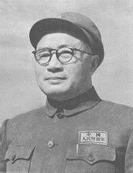
红岩人物
刘伯承
重庆开县人。1912年考入重庆军政府将校学堂。1914年加入孙中山领导的中华革命党。辛亥革命时期从军，参加了反对北洋军阀的护国、护法战争，任连长、旅参谋长、团长。
北伐战争时期，任国民革命军四川各路总指挥、暂编第十五军军长。1927年参加领导了“八一”南昌起义，任中共前敌委员会参谋团参谋长。后留学苏联，先后在高级步兵学校及伏龙芝军事学院学习，1930年回国。参加了长征。抗日战争时期，任八路军一二九师师长。解放战争时期, 任晋冀鲁豫军区司令员， 中原军区司令员，第二野战军司令员, 南京市军事管制委员会主任、南京市市长。1955年被授予元帅军衔, 曾获得一级八一勋章，一级独立自由勋章和一级解放勋章

Slide 15
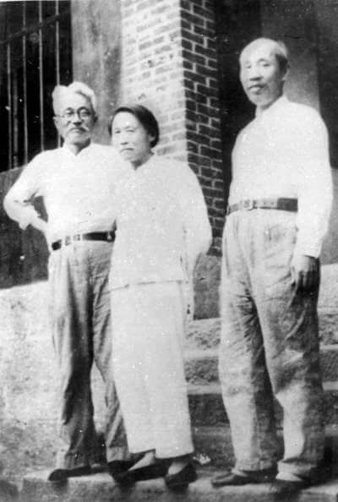
红岩人物
董必武
湖北黄安人。中共创始人之一。抗战时期是中共驻武汉和重庆的代表、《新华日报》董事会董事、历届国民参政会参政员。
1939年1月起任中共中央南方局常委，并先后兼任南方局统委书记和宣传部长。1945年4月，董必武以中国解放区代表身份参加中国代表团，出席了在美国旧金山召开的联合国宪章成立大会。同年12月，任南方局(重庆局)书记，并为中共出席旧政协代表团代表。建国后，历任政务院副总理、最高人民法院院长、中华人民共和国代主席、中共中央政治局委员、常委等职。

Slide 16
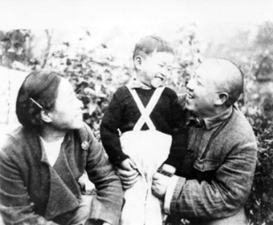
红岩人物
王若飞
贵州安顺人。1922年加入中国共产党。抗日战争期间，历任八路军副参谋长、中共中央秘书长兼党务研究室主任
1944年随林伯渠到重庆，参与国共谈判并协助董必武工作，同年11月任南方局重庆工作委员会书记。抗日胜利后，1945年毛泽东赴重庆谈判期间，与周恩来同为中共谈判代表。随后为中共出席旧政治协商会议代表、中共中央南方（重庆）局副书记。1946年4月8由渝返延汇报工作，在山西兴县黑茶山飞机失事遇难。

Slide 17
中央领导谈红岩精神
风雨如磐的革命斗争岁月，培育和形成了伟大的红岩精神。红岩精神充分体现了老一辈无产阶级革命家、共产党人和革命志士的崇高思想境界、坚定理想理念、巨大人格力量和浩然革命正气。红岩精神同井冈山精神、长征精神、延安精神一样，都是中国共产党人和中华民族的宝贵精神财富。在新的历史条件下，全党全社会要大力弘扬红岩精神，使之成为我们在新世纪继续推进建设有中国特色社会主义事业的强大精神力量。
————江泽民同志2002年5月在重庆考察时的讲话
要继承和发扬伟大的“红岩”精神，牢固树立正确的权力观、地位观、利益观，自觉抵制拜金主义、享乐主义、极端个人主义，真正做到一身正气、一尘不染，以共产党人的高风亮节和人格力量影响和带动群众 ——胡锦涛同志2002年10月在重庆考察时的讲话

Slide 18
第三部分
红岩文化
PAR THREE

Slide 19
红岩诗歌
囚歌
叶挺
为人进出的门紧锁着， 为狗爬出的洞敞开着， 一个声音高叫着： ——爬出来吧，给你自由！
我希望有一天 地下的烈火， 将我连这活棺材一齐烧掉， 我应该在烈火与热血中得到永生！
我渴望自由， 但我深深地知道—— 人的身躯怎能从狗洞子里爬出！

Slide 20
红岩诗歌
把牢底坐穿
叶挺
为了免除下一代的苦难，
我们愿——
愿把这牢底坐穿！
我们是天生的叛逆者，
我们要把这颠倒的乾坤扭转！
我们要把这不合理的一切打翻！
今天，我们坐牢了，
坐牢又有什么希罕？
为了免除下一代的苦难，
我们愿——
愿把这牢底坐穿！

Slide 21
红岩诗歌
我的自白书
陈然
任脚下响着沉重的铁镣, 任你把皮鞭举得高高, 我不需要什么自白, 哪怕胸口对着带血的刺刀,! 人，不能低下高贵的头， 只有怕死鬼才乞求“自由”；
只有怕死鬼才乞求“自由”； 毒刑拷打算得了什么？ 死亡也无法叫我开口！ 对着死亡我放声大笑， 魔鬼的宫殿在笑声中动摇； 这就是我——一个共产党员的自白 高唱凯歌埋葬蒋家王朝

Slide 22
红岩诗歌
我的自白书
陈然
任脚下响着沉重的铁镣, 任你把皮鞭举得高高, 我不需要什么自白, 哪怕胸口对着带血的刺刀,! 人，不能低下高贵的头， 只有怕死鬼才乞求“自由”；
只有怕死鬼才乞求“自由”； 毒刑拷打算得了什么？ 死亡也无法叫我开口！ 对着死亡我放声大笑， 魔鬼的宫殿在笑声中动摇； 这就是我——一个共产党员的自白 高唱凯歌埋葬蒋家王朝

Slide 23
狱中八条
重庆解放前3天，国民党开始残酷屠杀被关押在渣滓洞、白公馆内的共产党员，这批共产党员在临刑前，集体讨论了一份《重庆党组织破坏经过和狱中情形的报告》，这份报告最后部分是给党组织的意见，我们将它称为“狱中八条”
一、防止领导成员腐化
五、切勿轻视敌人
二、加强党内教育和实际斗争的锻炼；
六、重视党员特别是领导干部的经济、恋爱和生活作风问题；
三、不要理想主义，对上级也不要迷信；
七、严格进行整党整风；
四、注意路线问题，不要从“右”跳到“左”；
八、惩办叛徒、特务

Slide 24
红岩精神
红岩精神永存
“晨星闪闪，迎接黎明。林间，群鸟争鸣，天将破晓。东方的地平线上，渐渐透出一派红光，闪烁在碧绿的嘉陵江，湛蓝的天空，万里无云，绚丽的朝霞，放射出万道光芒。”
红岩精神永存！

Slide 25
热烈庆祝中国共产党成立100周年
党史学习分享

